Slide 1
ВНЕДРЕНИЕ ВСЕРОССИЙСКОГО
ФИЗКУЛЬТУРНО-СПОРТИВНОГО КОМПЛЕКСА
«ГОТОВ К ТРУДУ И ОБОРОНЕ» В ПЕРМСКОМ КРАЕ
www.gto.ru
Министр физической культуры и спорта Пермского края
Лях Павел Александрович

Slide 2
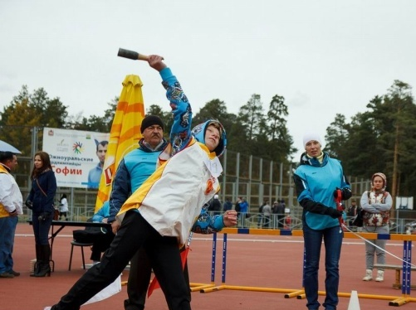
Содержание комплекса «ГТО»
«ГТО»
I
Рекомендации к недельному двигательному режиму
минимальный объем двигательных упражнений
II
Требования к оценке уровня знаний и умений в области физической культуры и спорта
Гигиена
методики самостоятельных занятий
история развития физической культуры и спорта
практические навыки
Выполнение обязательно для получения знака отличия
III
Виды испытаний (тесты) и нормативы
Утверждены приказом Министерства спорта Российской Федерации от 08 июля 2014 г. № 575
Интернет-портал Комплекса ГТО – www.gto.ru
1

Slide 3
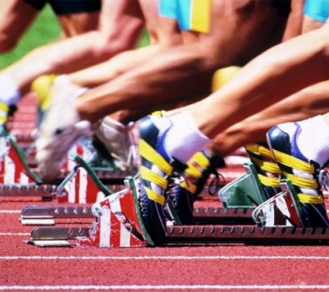
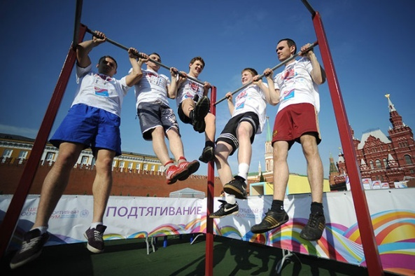
Принципы «4Д»
1.Добровольность
2. Доступность
3. Доступ врача
4. Для здоровья
2

Slide 4
Этапы внедрения комплекса в Пермском крае
1 этап
2015 год
2 этап
2016 год
Экспериментальный этап
(апробационный)
Подготовка
Проведение пробного тестирования в образовательных организациях
Этап внедрения в образовательных организациях
Проведение тестирования обучающихся всех образовательных организациях Пермского края
[Школы, СПО, ВУЗы]
3 этап
2017 год
Этап повсеместного внедрения для всех категорий граждан
В соответствии с распоряжением губернатора Пермского края от 30.07.2014г. №157-р
3

Slide 5
Муниципальных образования Пермского края, осуществляющие организационно-экспериментальную апробацию внедрения Комплекса ГТО
1. Город Пермь
2. Город Березники
3. Лысьвенский городской округ
4. Городской округ закрытое административно-территориальное
образование Звездный Пермского края
5. Горнозаводский муниципальный район Пермского края
6. Кудымкарский муниципальный район
7. Муниципальное образование «Куединский район»
8. Муниципальное образование «Верещагинский муниципальный район
Пермского края»
9. Нытвенский муниципальный район
10. Ординский муниципальный район
11. Осинский муниципальный район
12. Пермский муниципальный район
13. Соликамский муниципальный район Пермского края
14. Чайковский муниципальный район
В соответствии с постановлением Правительства Пермского края от 05.12.2014г. №1407-п
4

Slide 6
Региональный уровень
Система организации работы
В Пермском крае
Координационный совет
Министерство здравоохранения
Министерство физической
культуры
и спорта
Министерство территориального развития
Министерство образования и науки
Министерство промышленности и предпринимательства
АИС ГТО
www.gto.ru
Региональный оператор
Колледж спортивной подготовки
Пермского края
Муниципальные образования
Центры тестирования
Школы
ВУЗы
ССУЗы
Предприятия
Организации
5

Slide 7
Муниципальный уровень
Пропаганда Комплекса ГТО
Создание спортивных клубов для подготовки граждан к выполнению испытаний
Обустройство спортивных площадок
Создание центров тестирования
Организация и проведение мероприятий по тестированию
Методические рекомендации от 1 декабря 2014 года
приказ Минспорта РФ от 1 декабря 2014 года № 954/1
6

Slide 8
Фестиваль ГТО (Единая декада ГТО)
Участники:
Ступени: III, IV (11-15 лет)
Состав команды на региональный этап:
2 девочки и 2 мальчика III ступени, 2 девочки и 2 мальчика IV ступени + руководитель
Количество участников: 1050
Выполнили на знак отличия: Зол. – 279 / Сер. – 153 / Бронз. – 170
Этапы фестиваля:
I этап (муниципальный) – с 15 по 25 мая 2015 года, проводится в муниципальных образованиях Пермского края, осуществляющих организационно-экспериментальную апробацию внедрения Комплекса ГТО
II этап (региональный) – с 2 по 3 июня 2015 года Место проведения: г. Пермь, ул. Краснова,1, стадион «Динамо»; г. Пермь, ул. Мира, 41, «Спорткомплекс «Олимпия-Пермь»
III этап (всероссийский) проводится с 23 по 29 августа 2015 года Место проведения: г. Белгород
7

Slide 9
Центры тестирования
В соответствии с приказом Минспорта РФ от 1 декабря 2014 года № 954/1
Некоммерческие или иные организации основным видом деятельности которых, является деятельность в области физической культуры и спорта
Учредитель:
Орган местного самоуправления
Основные задачи:
Тестирование населения
Консультационная и методическая помощь гражданам в подготовке к выполнению государственных требований
Ведение учета результатов и внесение данных в автоматизированную информационную систему Комплекса ГТО
Пропаганда
Решение о создании Центра тестирования (правовые акты учредителя) направляется Региональному оператору
Учредитель определяет: структуру управления, штатное расписание, порядок наделения имуществом
8

Slide 10
Организация тестирования
В соответствии с приказом Минспорта РФ от 29 августа 2014 года №739
«Об утверждении порядка организации и проведения тестирования»
Почта
Заявка
Email
Гражданин
ЦЕНТР ТЕСТИРОВАНИЯ
Центр тестирования:
Формирует единый список участников
Размещает на сайте www.gto.ru график тестирования ежемесячно
Публикует перечень мест тестирования, с указанием проводимых там испытаний за 14 дней до дня проведения тестирования
Выдает участнику тестирования учетную карточку
Обеспечивает судейство и медицинское сопровождение
Допускает участника к тестированию при предъявлении:
копии документа, удостоверяющего личность гражданина Российской Федерации;
медицинской справки о состоянии здоровья
двух фотографий размером 3x4 см.
9

Slide 11
Порядок проведения тестирования
Порядок проведения
Оценка уровня знаний и умений
Выполнение разминочных упражнений
Сдача испытаний для определения физических качеств
(гибкость, координационные способности, сила, скоростные возможности, скоростно-силовые возможности, прикладные навыки, выносливость)
Контроль за проведением
Контроль осуществляет спортивный судья, получивший квалификацию в соответствии с Положением о спортивных судьях
(Приказ Министерства спорта, туризма и молодежной политики РФ от 27 ноября 2008 года № 56)
СПОРТИВНЫЙ СУДЬЯ
Следит за соблюдением последовательности выполнения испытаний
Следит за соблюдением государственных требований
Сообщает участникам результаты после каждого испытания
Заносит результаты каждого участника в протокол
10

Slide 12
Перечень типового спортивного оборудования и инвентаря для одного места тестирования
№ | Наименование | Кол-во
1 | турник навесной | 6
2 | гиря 16 кг | 6
3 | гимнастическая скамья 2.5м | 6
4 | лыжи | 88
5 | пневматическая винтовка или электронное оружие | 6
6 | обустройство тира | 1
7 | теннисный мяч | 5
8 | мяч для метания 150г | 5
9 | снаряд для метания 500г | 7
10 | снаряд для метания 700г | 7
11 | обустройство открытой площадки (комплекс Стандарт) (10х7м) | 1
12 | перекладина четверная | 1
13 | Персональный компьютер (комплект) | 1
В соответствии с методическими рекомендациями Минспорта РФ от 1 декабря 2014г.
11

Slide 13
Центры тестирования
Городской округ Пермь | МКУ «Городской спортивно-культурный комплекс» г. Пермь, ул. 25 Октября, 17
Городской округ Березники | МБОУ ДОД «ДЮСШ «Темп» г. Березники, ул. Ломоносова,113
Городской округ Лысьва | МБОУ ДОД «ДЮСШ»,г. Лысьва, ул. Ленина, 2а
ЗАТО Звёздный | МБОУ ДОД ДЮСШ «Олимп» п.Звездный, ул. Ленина, 9
Горнозаводский муниципальный район | МБОУ ДОД «СДЮСШОР» г. Горнозаводск ул. Свердлова, 59
Кудымкарский муниципальный район | ДСЮШ с. Верх-Иньва, ул. Старцева,1
Куединский муниципальный район | МБОУ ДОД «ДЮСШ», п. Куеда, ул. Луговая,, 4
Верещагинский муниципальный район | МБОУ ДОД «Детский оздоровительно-образовательный (профильный) центр «Спутник».
Нытвенский муниципальный район | Отдел по культуре, физкультуре, спорту и молодежной политики администрации района
Ординский муниципальный район | МБУ ФОК «Золотая Орда» с. Орда, ул. Трактовая, 2б
Осинский муниципальный район | МБУ ДОД «ДЮСШ», г. Оса, ул. Советская, 45а
Пермский муниципальный район | МУ физкультуры и спорта «Красава» д. Кондратово, ул. К.Маркса, 1в
Соликамский муниципальный район | МБОУ ДОД «ДЮСШ «Синергия» с. Тохтуево ул. Молодежная, 5а
Чайковский муниципальный район | Отдел физической культуры и спорта администрации Чайковского муниципального района
Координация – Колледж спортивной подготовки Пермского края
12

